Slide 1


Добро и зло в русских народных сказках
Автор: ученики 1 класса
Руководитель: Никонова Ольга Валерьевна, учитель нач. классов

Slide 2

ЕЛЬ РАБОТЫ:
– проанализировать несколько русских народных сказок, определить действительно ли во всех русских народных сказках побеждает добро.

Slide 3

АДАЧИ ПРОЕКТА:
Изучить русские народные сказки.
Провести опрос среди учащихся.
Проанализировать.
Обобщить наблюдения, сделать выводы.

Slide 4


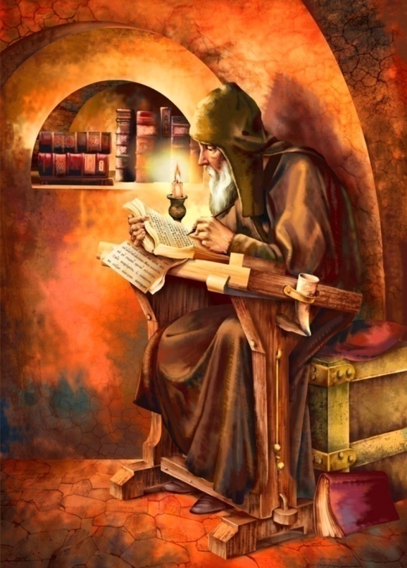

О бъект исследования:
русские народные сказки
редмет исследования:
добро и зло в русских народных сказках

Slide 5

ЕТОДЫ ИССЛЕДОВАНИЯ:
изучение литературных произведений по выбранной теме;
проведение сравнительного анализа прочитанных сказок.

Slide 6


Г ипотеза: предположим, что не во всех русских народных сказках, добро побеждает зло, как думают многие читатели.

Slide 7

Вспомним слова, написанные великим русским поэтом – Александром Сергеевичем Пушкиным:
«Сказка – ложь, да в ней намек, добрым молодцам урок!»

Slide 8

Толковый словарь
Добро - нечто положительное, хорошее, полезное, противоположное злу.
То есть это всё то, что полезно людям и обществу, что способствует улучшению жизни.
Зло - нечто дурное, вредное, противоположное добру.
То есть это всё то, что противоположно добру. Это то, что губит душу человека и отношения между людьми, побуждает совершать плохие поступки, разжигает вражду.

Slide 9
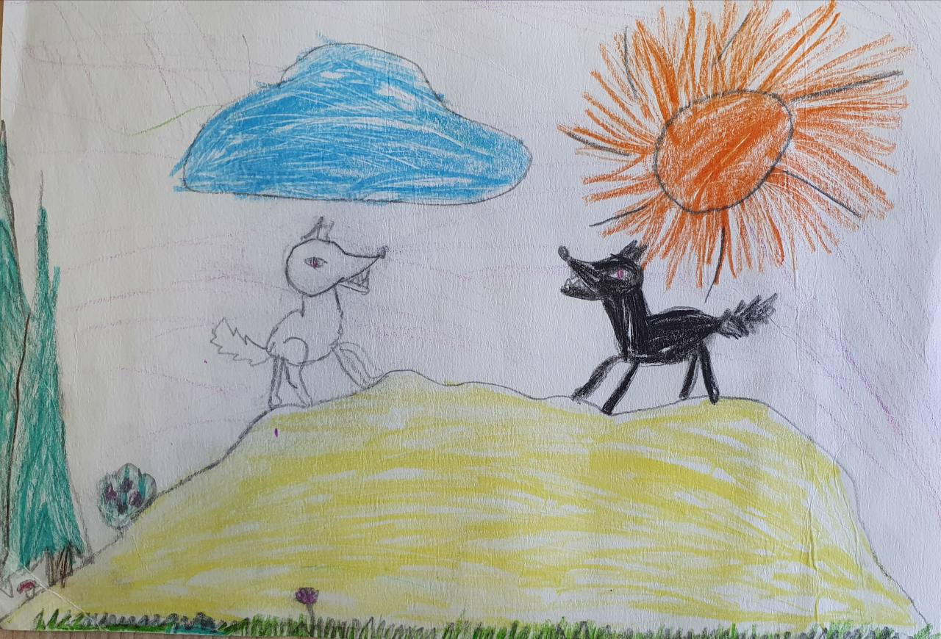
Два волка

Slide 10
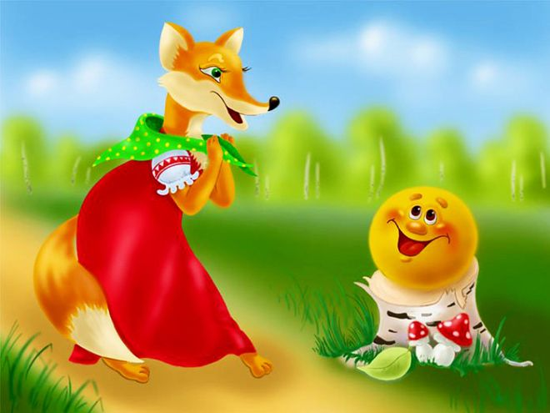
«Колобок»
Вывод победило ЗЛО

Slide 11
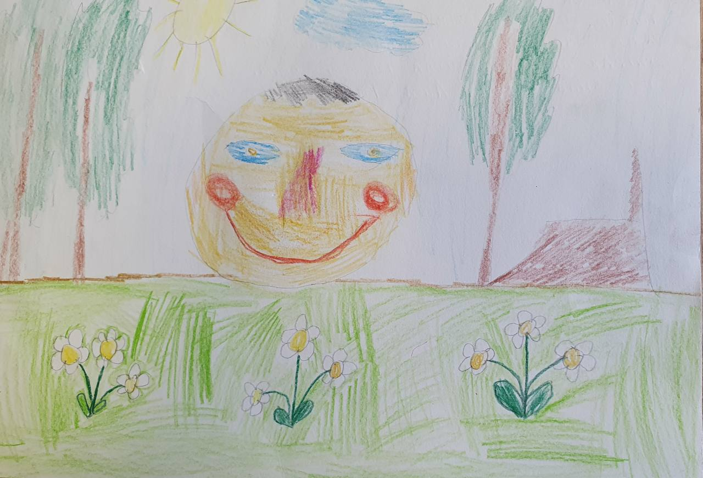

Slide 12
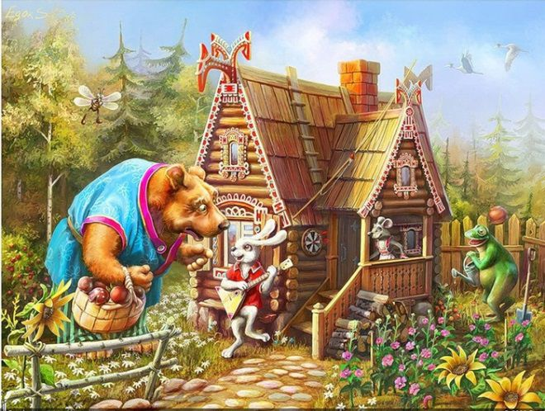
«Теремок»
Вывод победило ЗЛО.

Slide 13
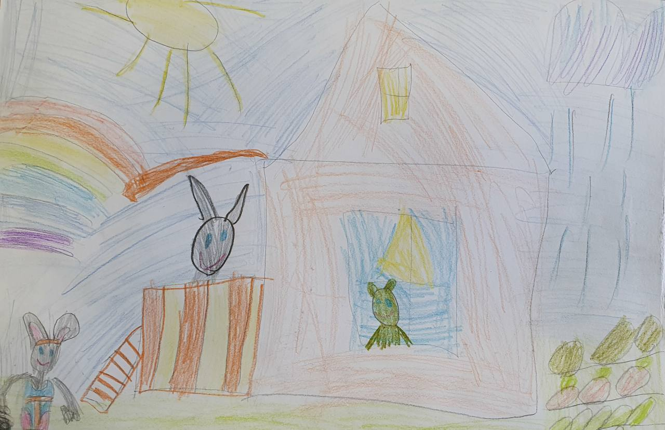

Slide 14
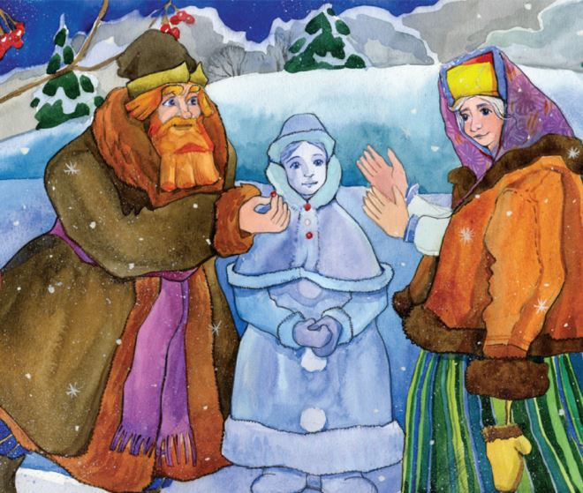
«Снегурочка»
Вывод победило ЗЛО

Slide 15
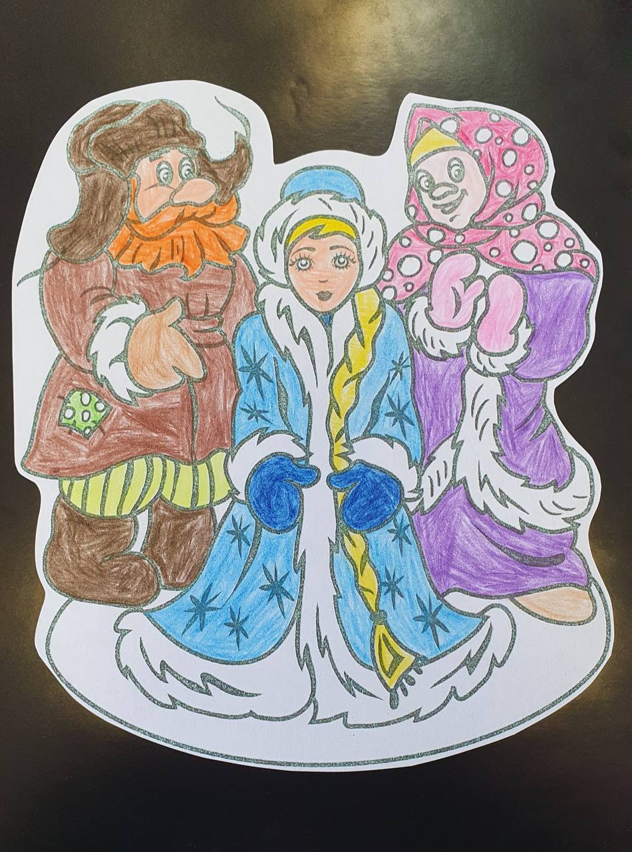

Slide 16
Как мы видим, что эти первые сказки, услышанные нами в детстве, не имеют счастливый конец. А значит говорить, что в русских сказках добро всегда побеждает рано.
Поэтому мы рассмотрим еще несколько русских народных сказок.

Slide 17
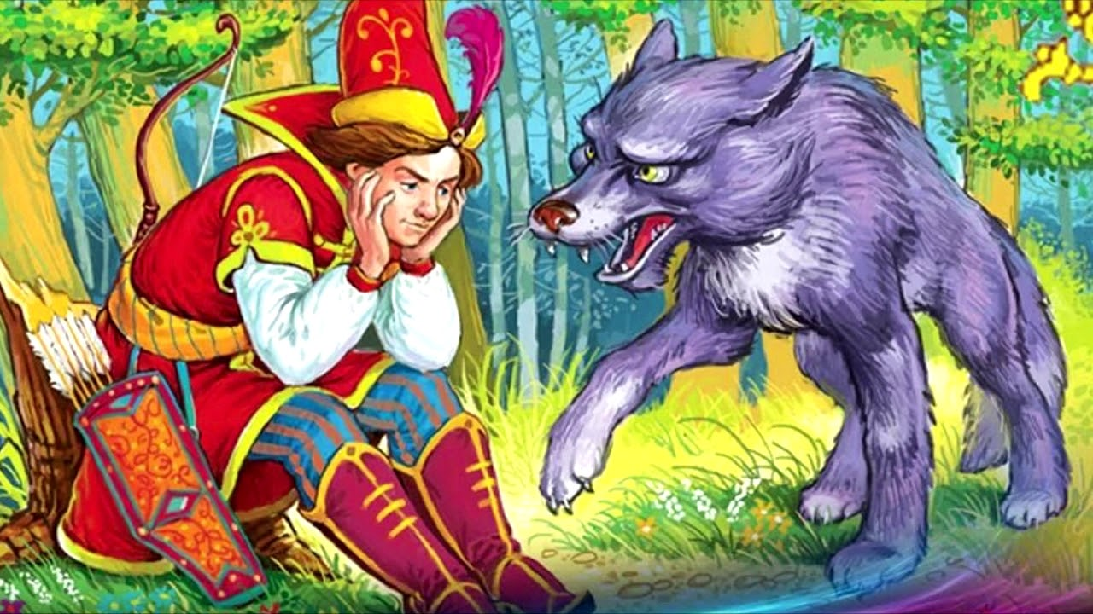
«Иван царевич и Серый волк»
Добро побеждает зло.

Slide 18
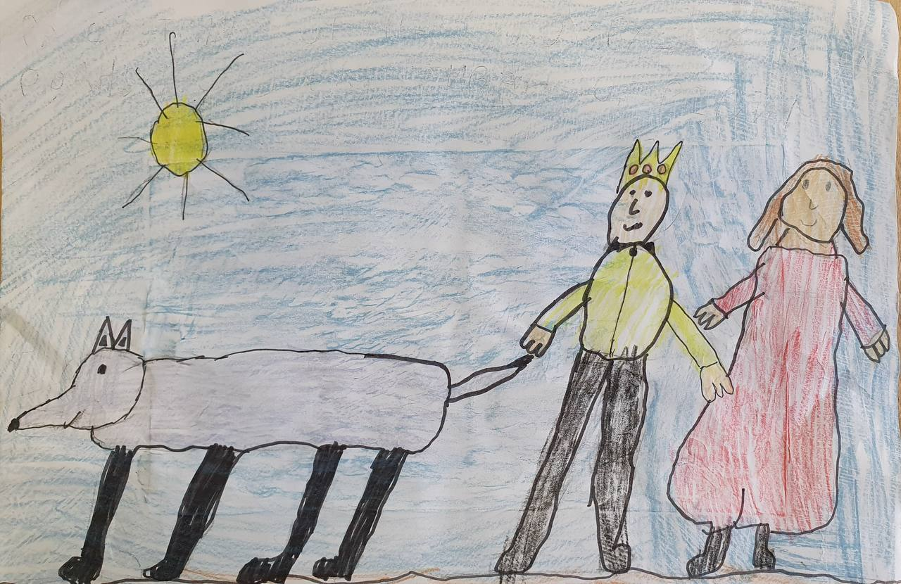

Slide 19
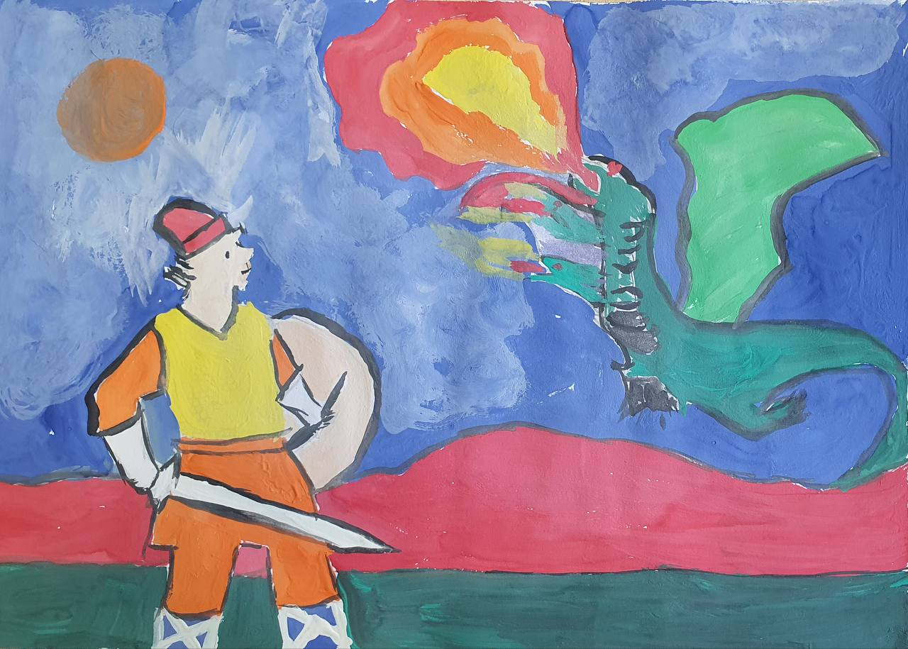
Победило добро!

Slide 20
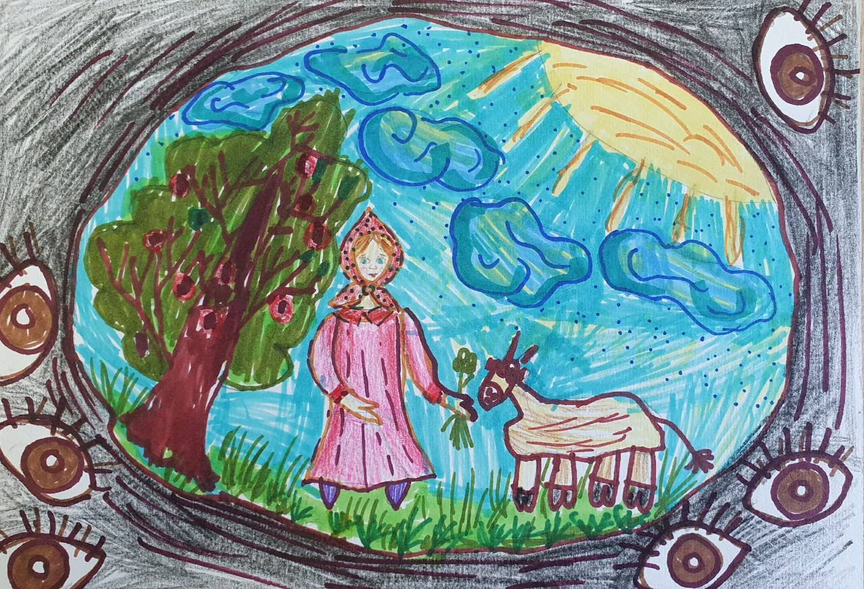
Победило добро!

Slide 21
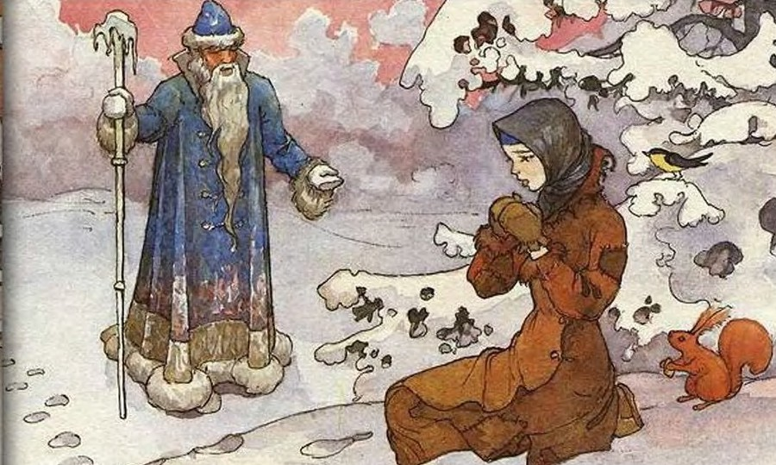
«Морозко»
Добро побеждает зло.

Slide 22
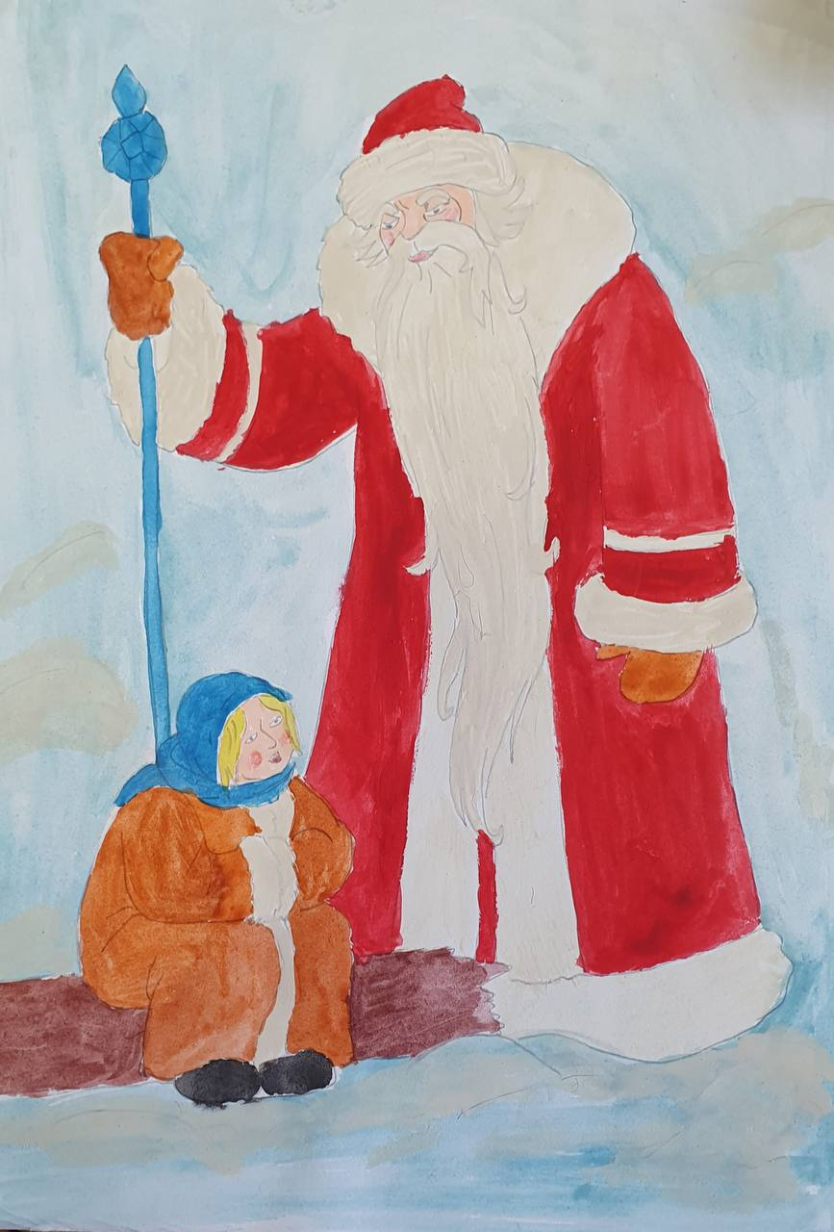

Slide 23
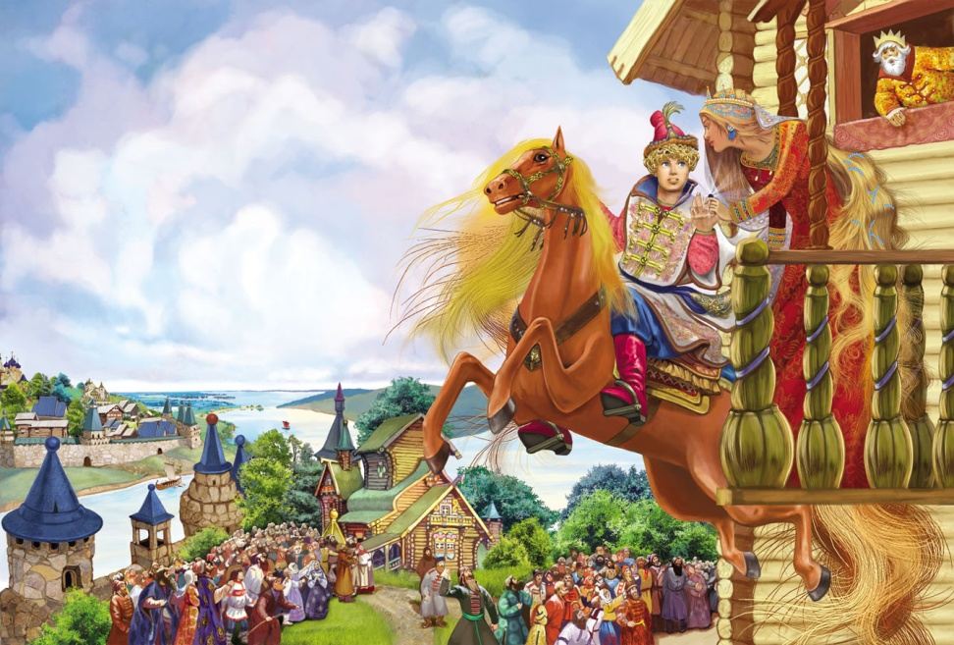
«Сивка-бурка»
Добро побеждает зло.

Slide 24
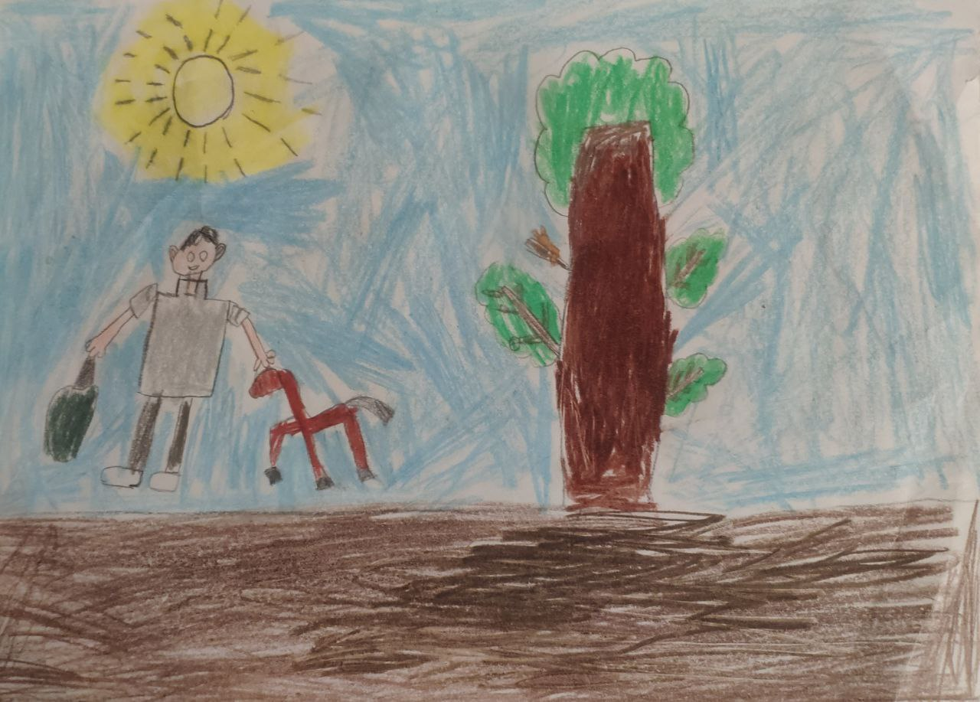
Добро победило зло!

Slide 25
Наши выводы:
Проведя сравнительный анализ сказок, мы пришли к выводу, что однозначно сказать, что во всех русских народных сказках побеждает добро нельзя. Таким образом, наша гипотеза, что не во всех русских народных сказках, добро побеждает зло, как думают многие читатели,подтвердилась. Но с уверенностью можно сказать, что большинство сказок имеет счастливый конец, а значит ДОБРО побеждает ЗЛО в русских народных сказках чаще.

Slide 26
Закончить свою работу хочется следующей пословицей:
« Хоть зло сильно - всему вредит,
добро на свете победит!».
Победит так же, как в наших любимых сказках, которые учат нас доброте, любви и дружбе.

Slide 27
Литература:
Русские народные сказки
https://xn----7sbb5adknde1cb0dyd.xn--p1ai/%D1%80%D1%83%D1%81%D1%81%D0%BA%D0%B8%D0%B5-%D0%BD%D0%B0%D1%80%D0%BE%D0%B4%D0%BD%D1%8B%D0%B5-%D1%81%D0%BA%D0%B0%D0%B7%D0%BA%D0%B8.html
Толковый словарь С.И. Ожегова
https://slovarozhegova.ru/

